Slide 1
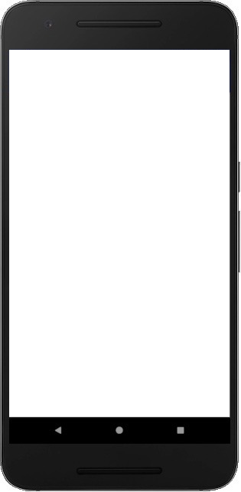
画面1
21:25
上段に現在時刻を表示します
下段にログから取得した過去のイベント履歴を表示します
アプリ初期起動時は本画面を表示します
イベント履歴の文字列をクリックすると画面2に遷移します
11/11 13:40 振るイベント対応
11/11 13:30 振るイベント発生
11/11 7:01 起床イベント対応
11/11 7:00 起床イベント発生
11/10 23:45 温度異常解消
11/10 23:40 温度異常検知
…

Slide 2
画面2
[発生日時]
2018年11月10日(土) 23:45:32
[発生イベント]
温度異常解消
[イベント詳細]
温度が29.4℃(30℃以下)になりました。
イベントの以下の内容をログから取得して表示します
OKボタンを押すと画面1に遷移します
Ｏ Ｋ

Slide 3
画面3
呼び出し発生
機器を振るイベントを検知した際に表示します
発生日時、イベント名、イベント内容をログに記録します
OKボタンをタップと、タップ発生日時、イベント名、イベント内容をログに記録し、画面1に遷移します
装置を振って呼び出しています。
対応が完了したら、OKボタンをタップしてください。
Ｏ Ｋ

Slide 4
画面4
起きました
光検知イベントを検知した際に表示します
発生日時、イベント名、イベント内容をログに記録します
OKボタンをタップと、タップ発生日時、イベント名、イベント内容をログに記録し、画面1に遷移します
装置で光を検知しました。
対応が完了したら、OKボタンをタップしてください。
Ｏ Ｋ

